Slide 1

Trabajo Programación web
Integrantes: Ignacio Peña 009D, Daniel Rodríguez 006D.
Modulo: Programación web.
Caso: Tienda de mascotas.

Slide 2

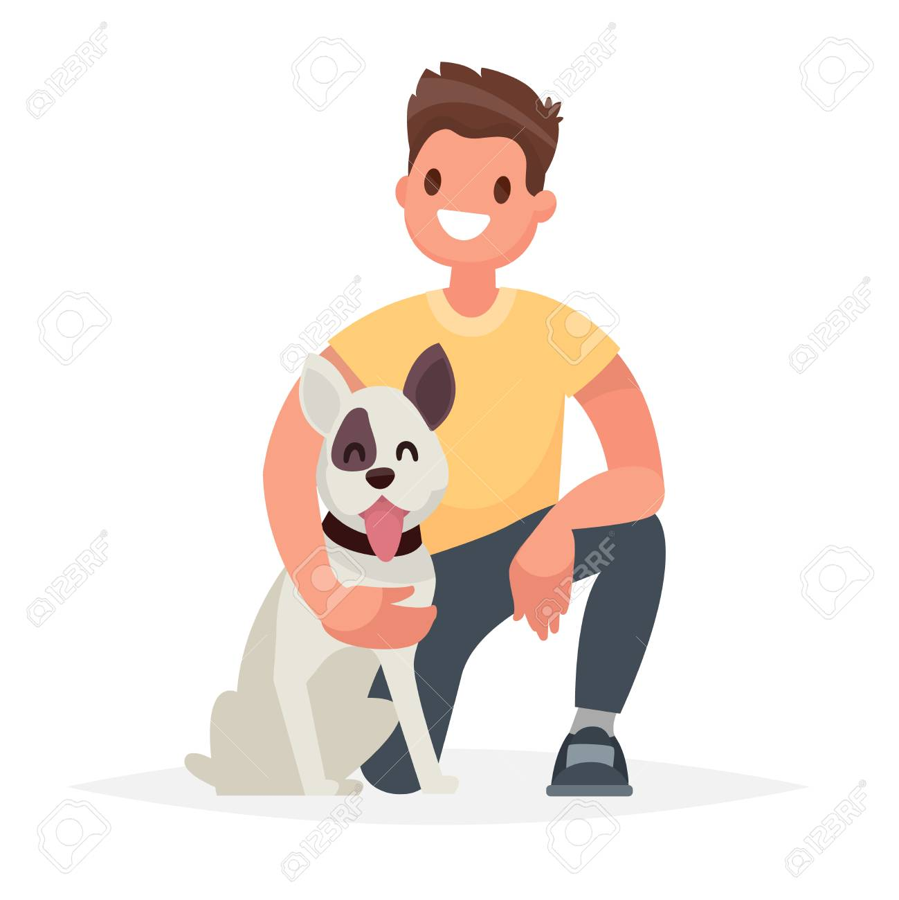
Contextualización
Samuel y Evelyn, amantes de los animales, fundaron “Scooby” en el año 2017, una tienda de mascotas.
En Scooby se dedican especialmente a brindar productos de calidad para el bienestar de las mascotas en Maipú, Chile.
Su misión es ser un referente en la comunidad y destacar, ofreciendo productos nutritivos, higiénicos y juguetes para las mascotas.
Promueven el amor y el respeto hacia todas las mascotas, siendo un símbolo de compromiso con su bienestar en nuestra comunidad y más allá.

Slide 3








Aplicaciones/Herramientas utilizadas
W3schools.com
Getbootstrap.com
Visual Studio Code
Html
Css
Bootstrap
GitHub
Git
Adobe Photoshop

Slide 4
Página “Inicio”

Slide 5
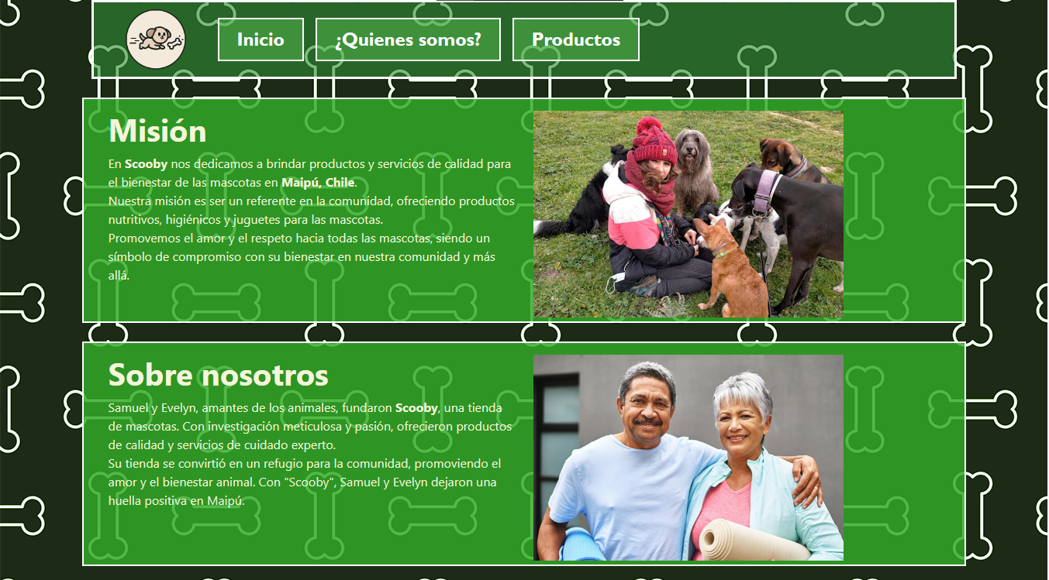
Página “¿Quiénes somos?”

Slide 6
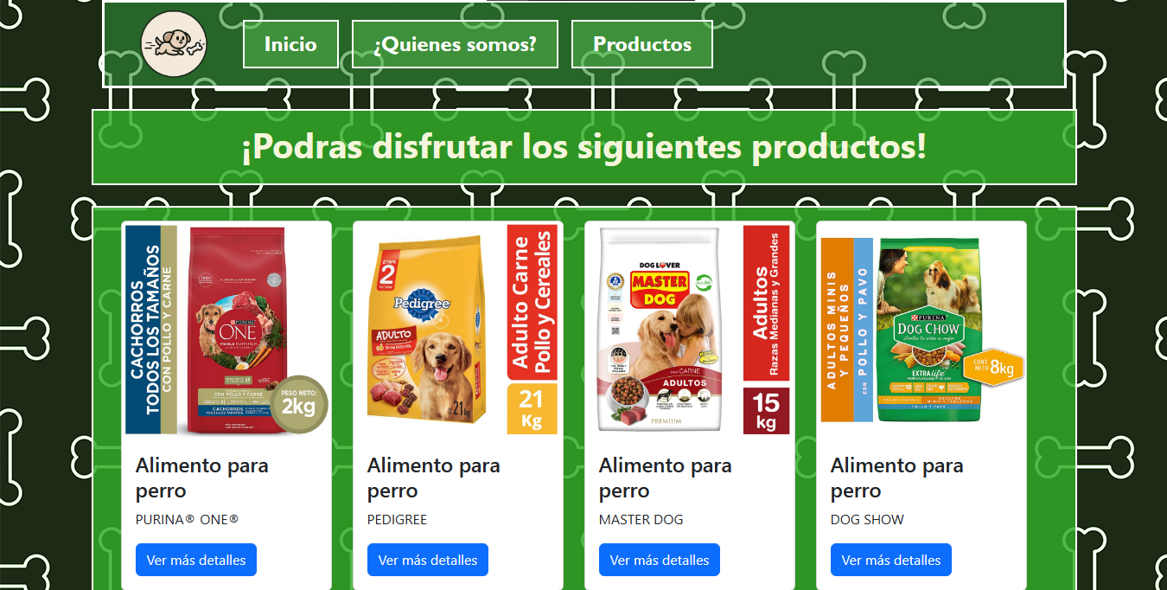
Página “Productos”

Slide 7

Conclusión
En conclusión, Nuestro trabajo utilizando tanto HTML, CSS y Bootstrap nos ha permitido conocer un nuevo mundo el cual es muy inmenso y muy entretenido de trabajar, Aprendimos que nos HTML proporciona una base sólida, mientras que CSS y Bootstrap ofrecen herramientas poderosas para el diseño y la adaptabilidad.
Tuvimos una muy buena experiencia con este trabajo debido que nos agradó bastante tanto crear y pensar el diseño de la página, ajustar estilos, ajustar texto y poner imágenes.

